Slide 1
TALLER PIRAMIDE INVERTIDA
Alejandra Cadavid Torres
Carolina Gómez Giraldo
María Alejandra Marín Gutiérrez

Slide 2
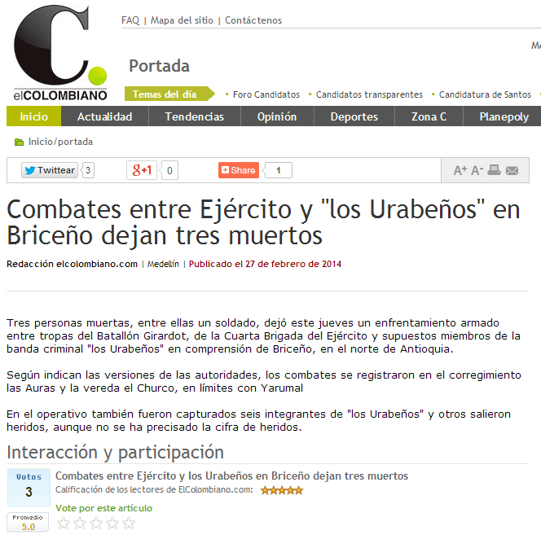
Nivel básico
Esta noticia sirve de ejemplo debido a que en el primer párrafo encontramos el lead el cual responde a las preguntas de las cinco W. Además se cuentan los aspectos más importantes.
En el segundo párrafo encontramos ubicado lo que es el cuerpo de la noticia, donde se desarrolla el tema atrapando el lector por medio de una buena narración.
Por ultimo se desenvuelve la noticia y se realiza un buen cierre a la historia.
En este nivel es empleado por la mayoría de sitios Web de los periódicos debido a requiere un esfuerzo mínimo por parte del autor o editor.
http://www.elcolombiano.com/BancoConocimiento/C/combates_entre_ejercito_y_los_urabenos_en_briceno_dejan_tres_muertos/combates_entre_ejercito_y_los_urabenos_en_briceno_dejan_tres_muertos.asp

Slide 3
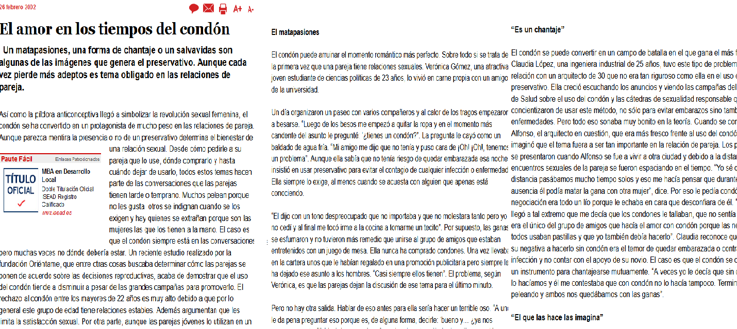
Segundo nivel
En primer lugar se describe la información que se va a tratar, como se puede apreciar en el artículo.
Luego se procede a crear subtemas por medio de una jerarquización de la información.
En el artículo podemos apreciar los diferentes subtemas que en total son seis.
http://www.semana.com/vida-moderna/articulo/el-amor-tiempos-del-condon/49506-3

Slide 4
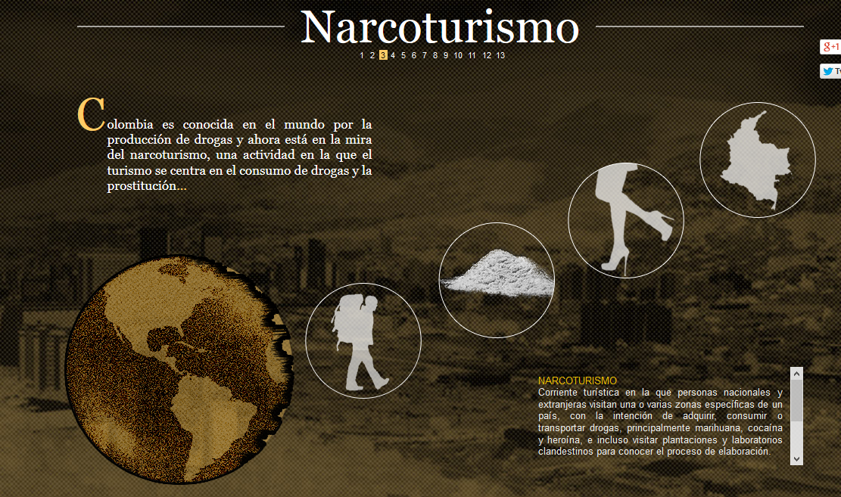
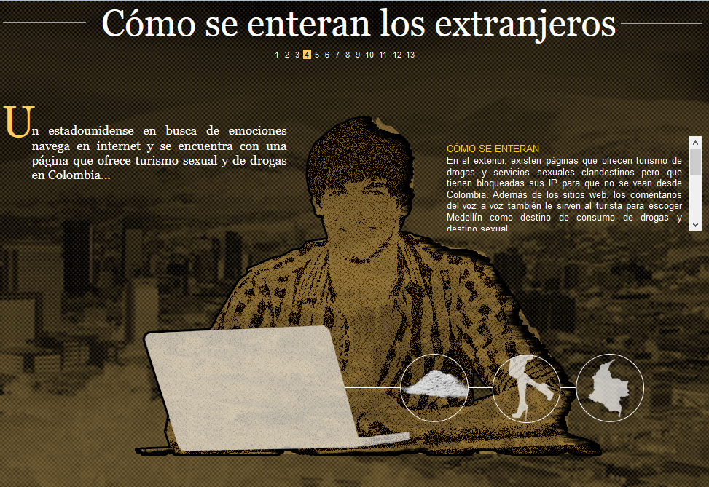
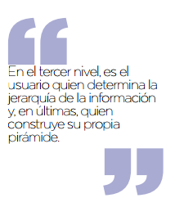
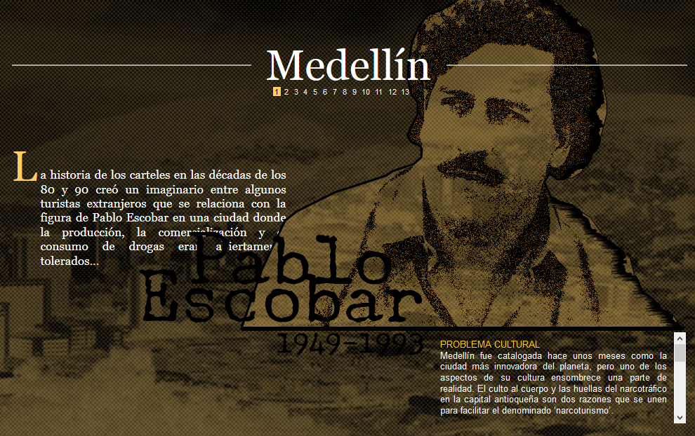
Tercer nivel
http://www.semana.com/especiales/medellin-narcoturismo/index.html

